Slide 1
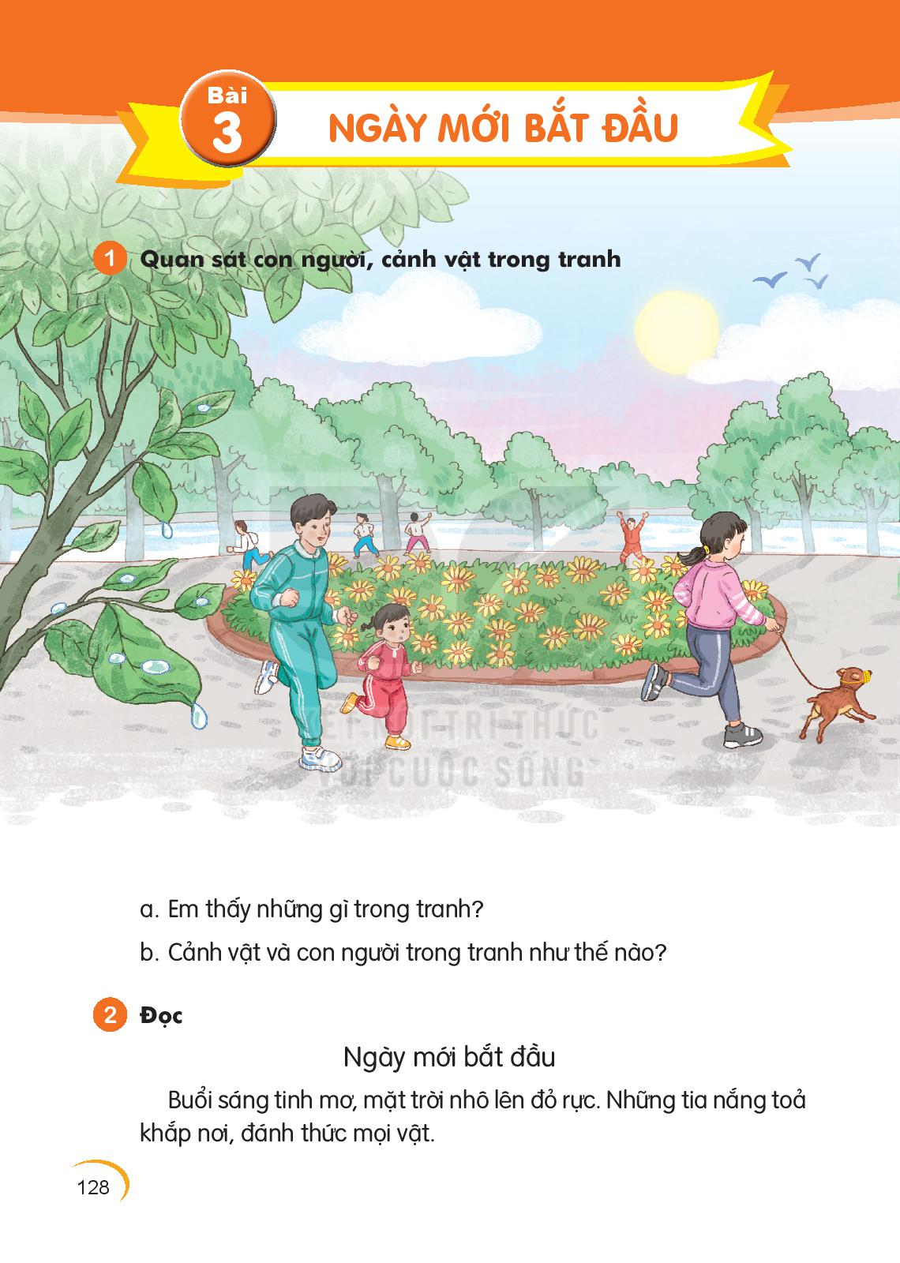

Slide 3
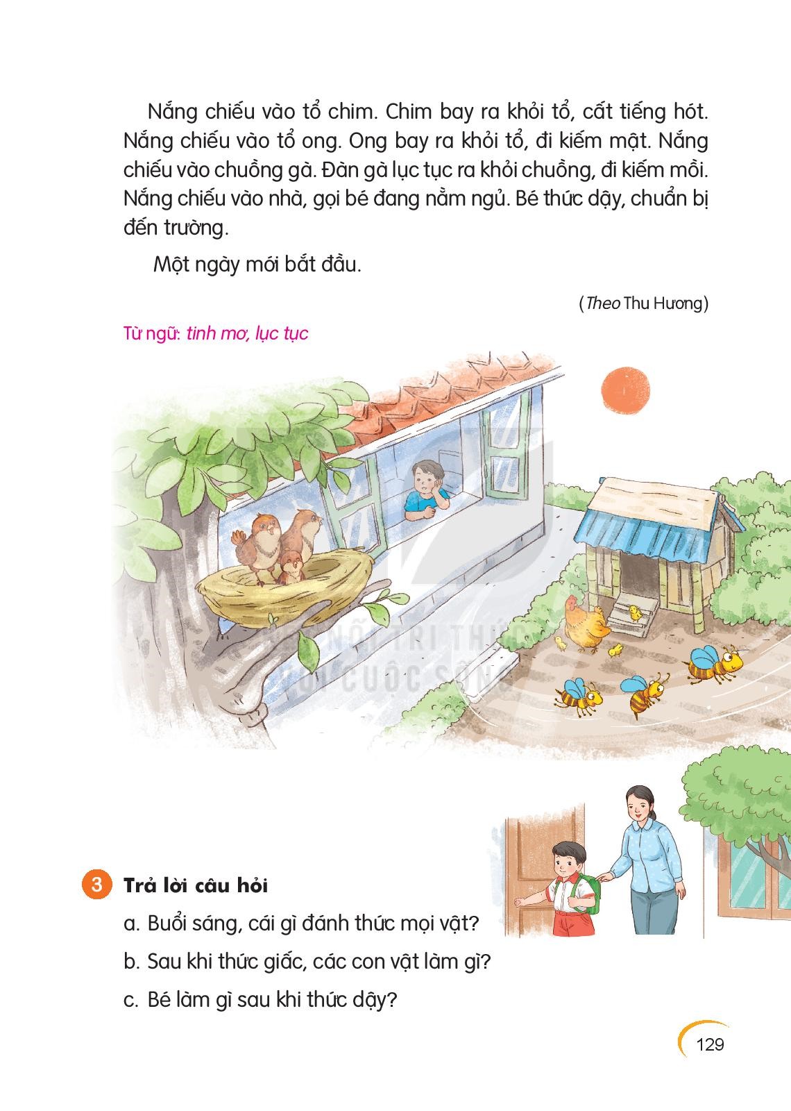

Slide 4
1
1
2
2

Slide 6
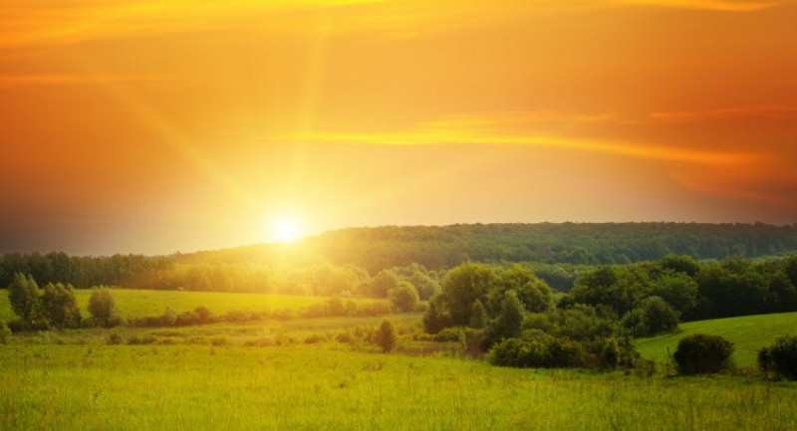

Giải nghĩa của từ
tinh mơ: sáng sớm, trời còn mờ mờ
lục tục: tiếp theo nhau một cách tự nhiên, không phải theo trật tự sắp xếp từ trước.

Slide 8
b. Sau khi thức giấc, các con vật làm gì?
a. Buổi sáng, cái gì đánh thức mọi vật?
c. Bé làm gì sau khi thức dậy?

Slide 9
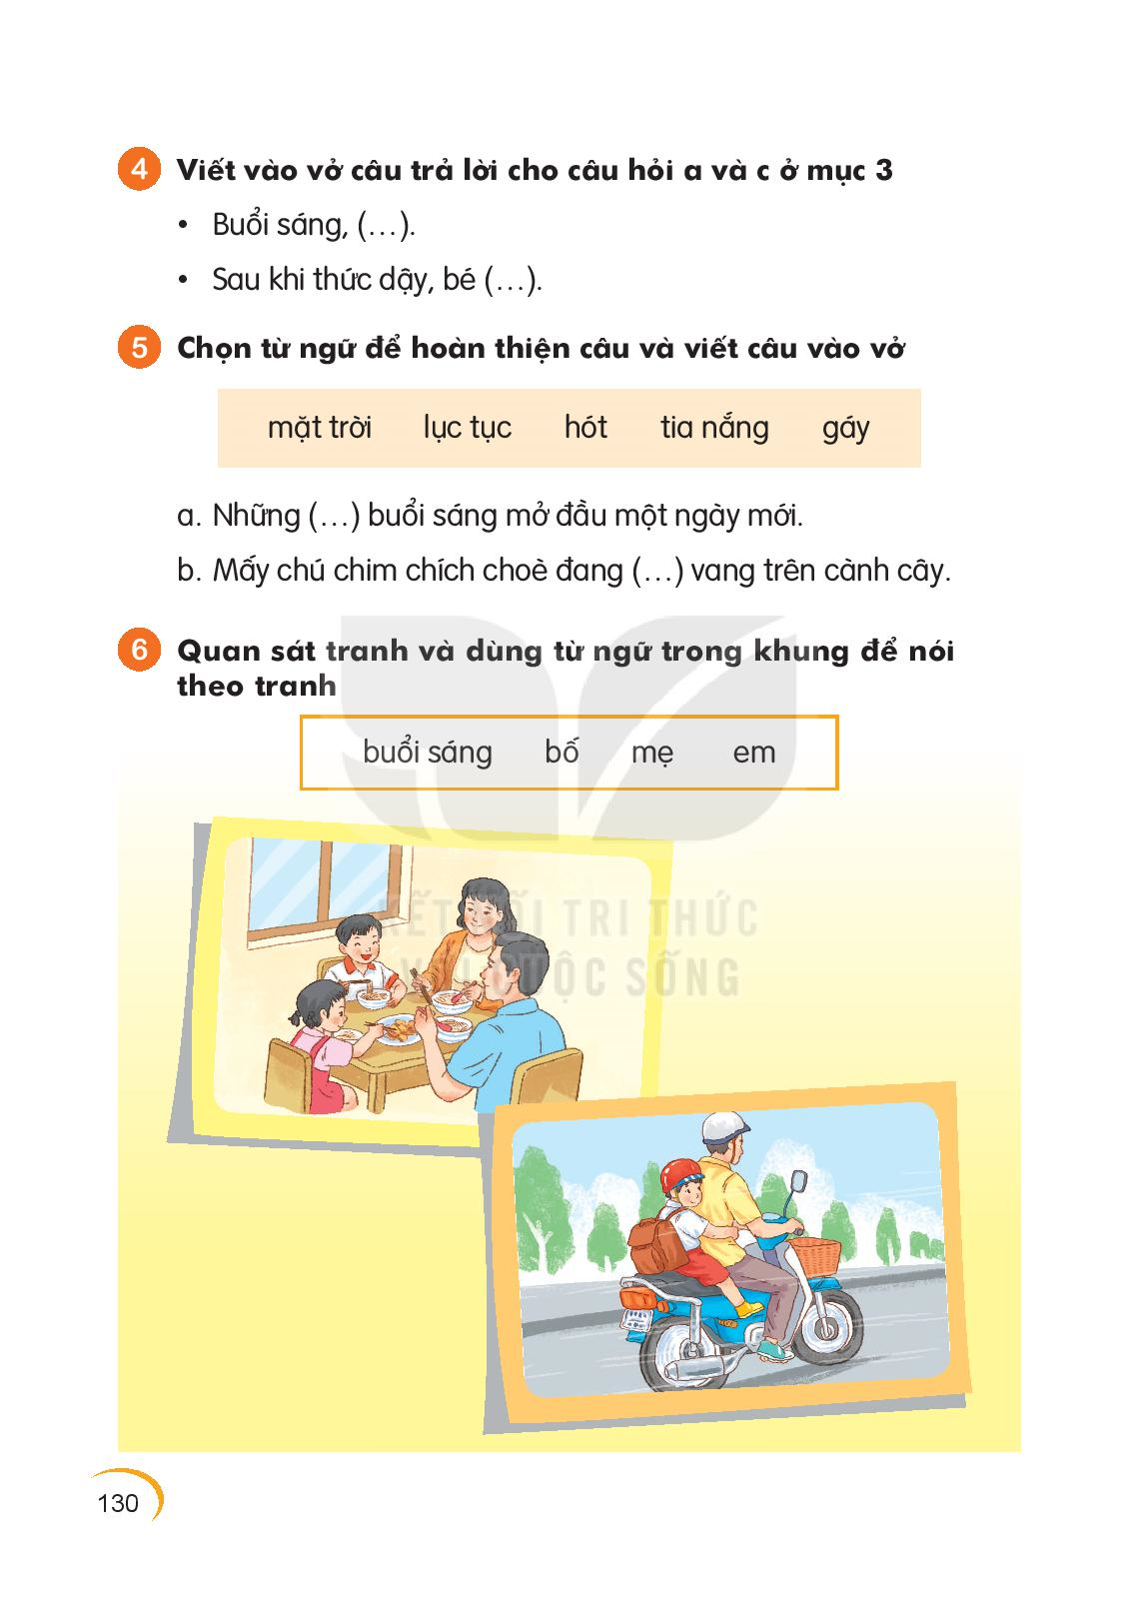

Buổi sáng, tia nắng đánh thức mọi vật.
Sau khi thức dậy, bé chuẩn bị đến trường.

Slide 11
Những tia nắng buổi sáng mở đầu một ngày
mới.
Mấy chú chim chích chòe đang hót vang trên
cành cây.

Slide 13
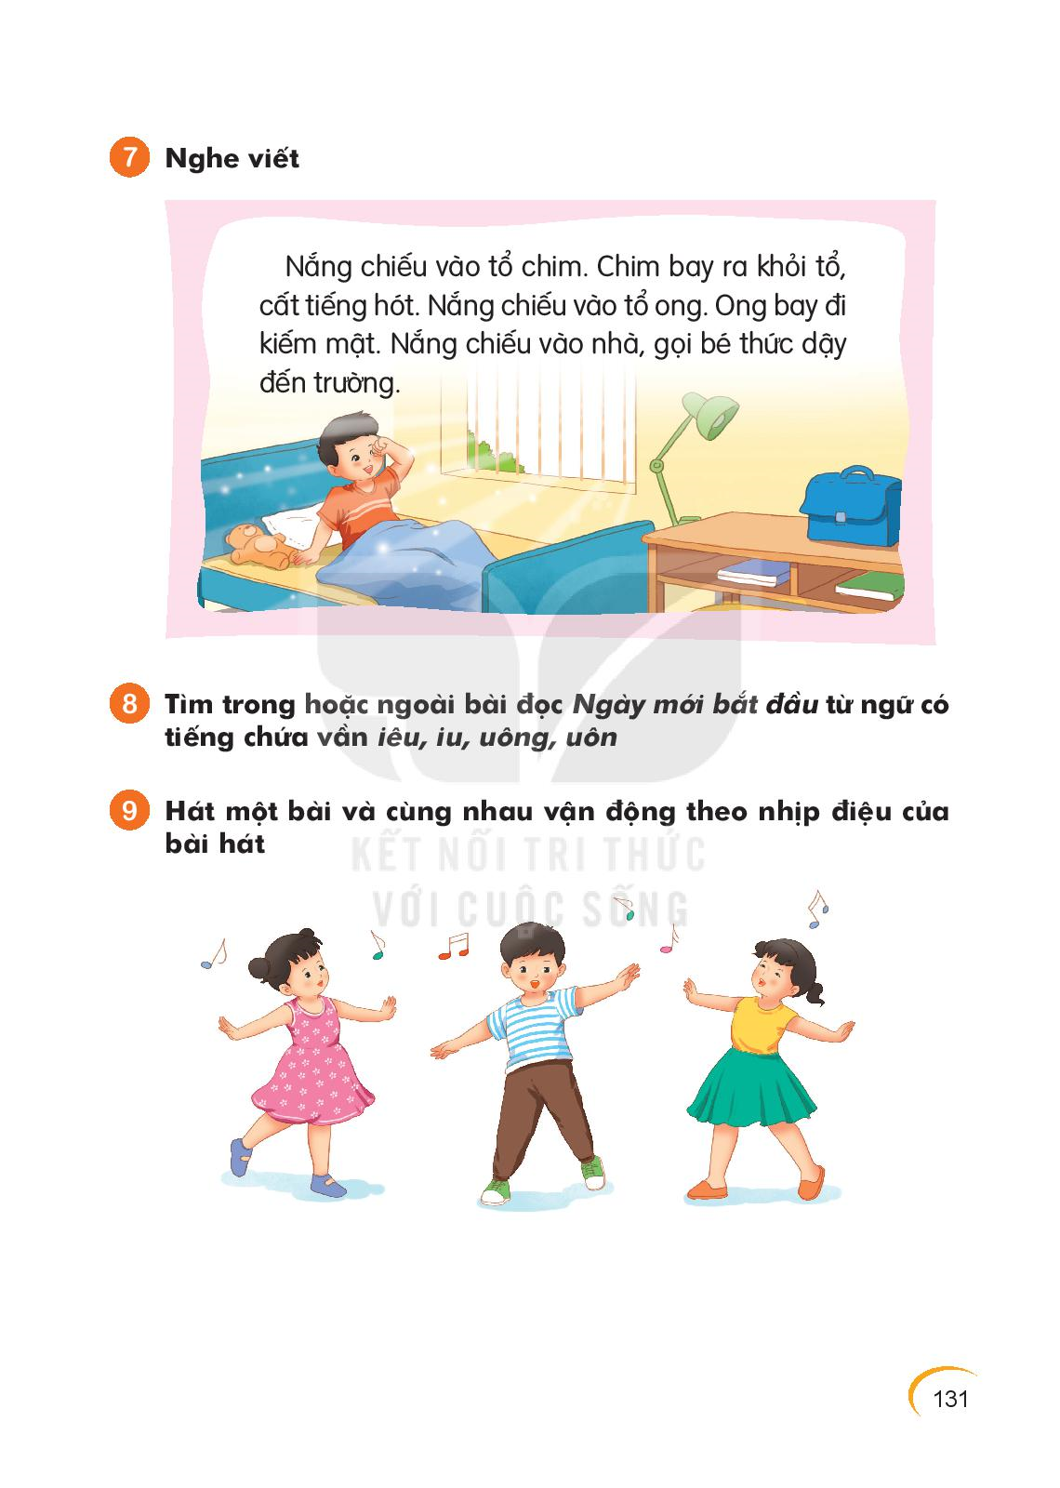

Slide 17
